Slide 1
Geração Baby Boomers
1946 - 1964

Slide 2
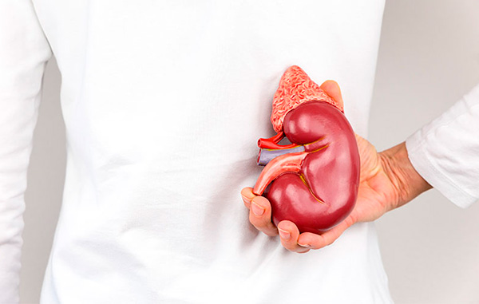

1º transplante renal
vacina poliomelite

Slide 3
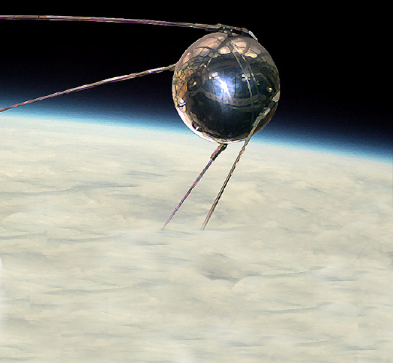
Sputnik
Notes:
Sputnik I

Slide 4
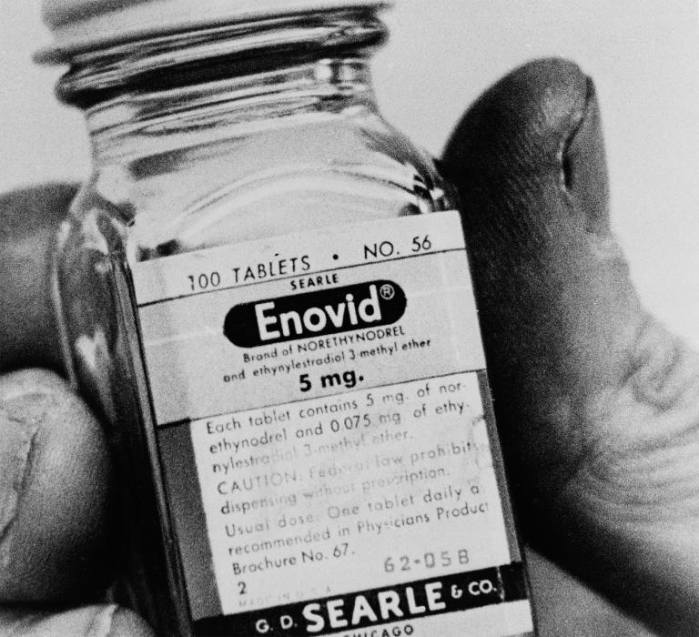

Slide 5
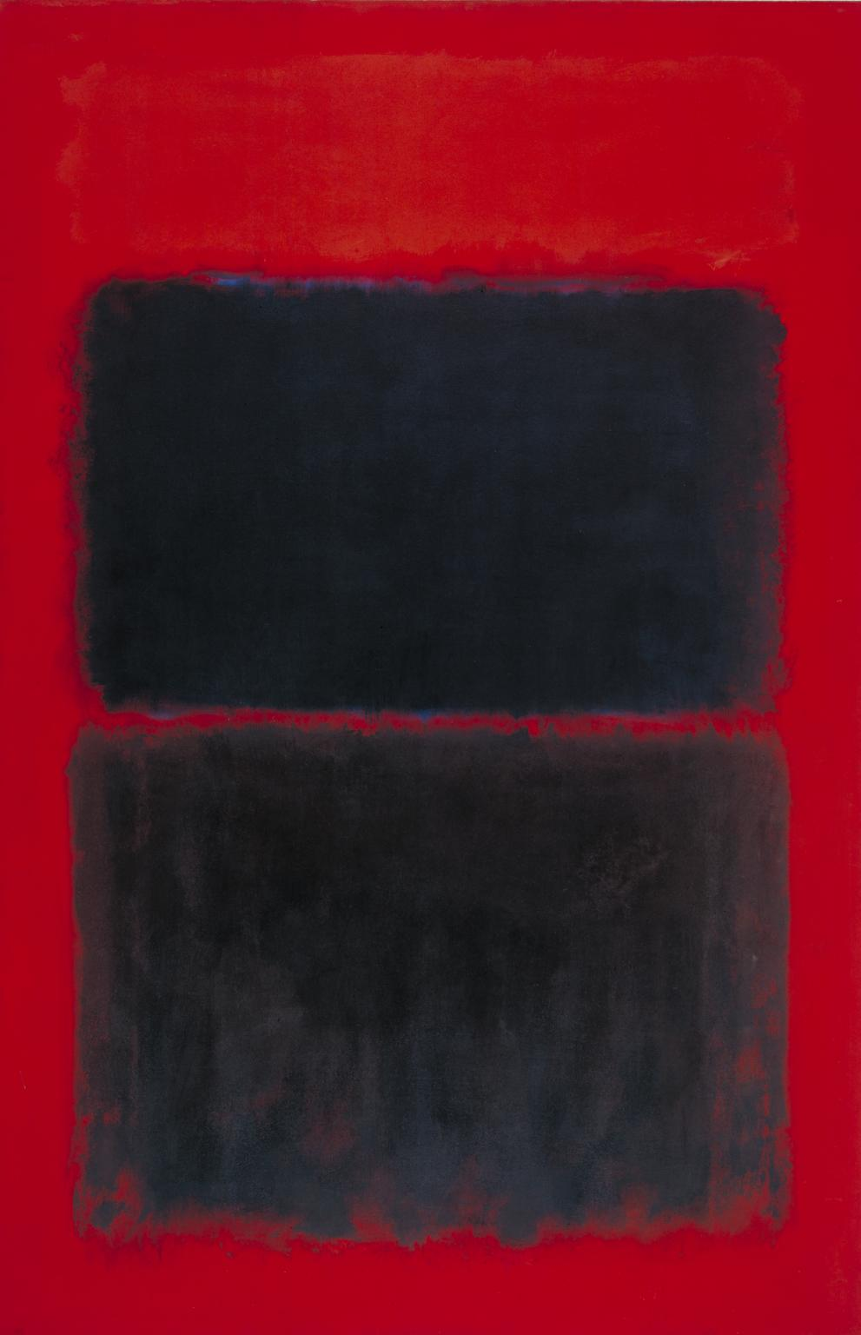
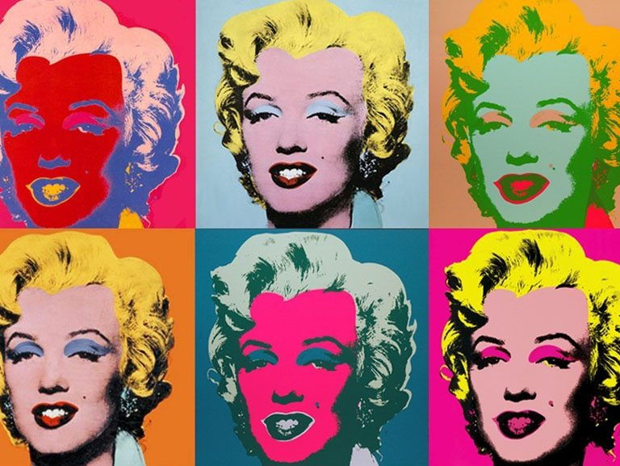
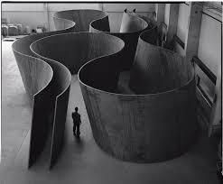
Andy Warhol
Rothko
Richard Serra
Notes:
Richard Serra

Slide 6
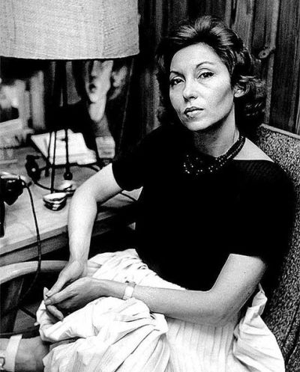
Sim, minha força está na solidão. Não tenho medo nem de chuvas tempestivas nem das grandes ventanias soltas, pois eu também sou o escuro da noite.

Slide 7
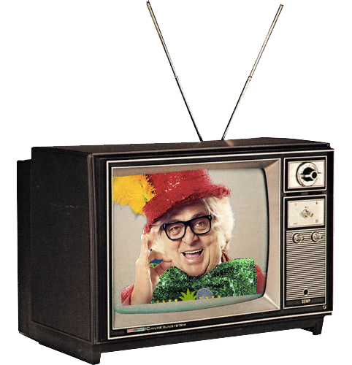
CRESCIDOS EM FRENTE À TV

Slide 8
COMO, COM QUEM, ONDE, QUANDO E POR QUE?
Notes:
BB FORÇARAM O LIMITE DO SEXO E ALTERARAM A FORMA COMO ERA FEITO, COM QUEM, ONDE, QUANDO E POR QUE

Slide 9



cvzcvcvzRolling Stones
cvzcvcvzRolling Stones
cvzcvcvzRolling Stones
Rock
n’ Roll
Dorival Caymmi
Ary Barroso
Silvio Caldas
revoluções significativas no estilo de vida e no pensamento social
Chuck Berry
Elvis Presley
Bob Dylan
Rolling Stones
Caetano Veloso
Chico Buarque
Mariax
Caetano Veloso
Chico Buarque
Gilberto Gil
Notes:
A década de 1950 costuma ser qualificada como um período de estagnação criativa e decadência estética, numa dupla chave interpretativa: para os críticos mais tradicionalistas, como Almirante e Lucio Rangel, a década de 1950 experimentava perda de referenciais em relação ao passado idealizado (a década de 1930).
pensamento rígido e moralista
inocência e lirismo

Slide 10
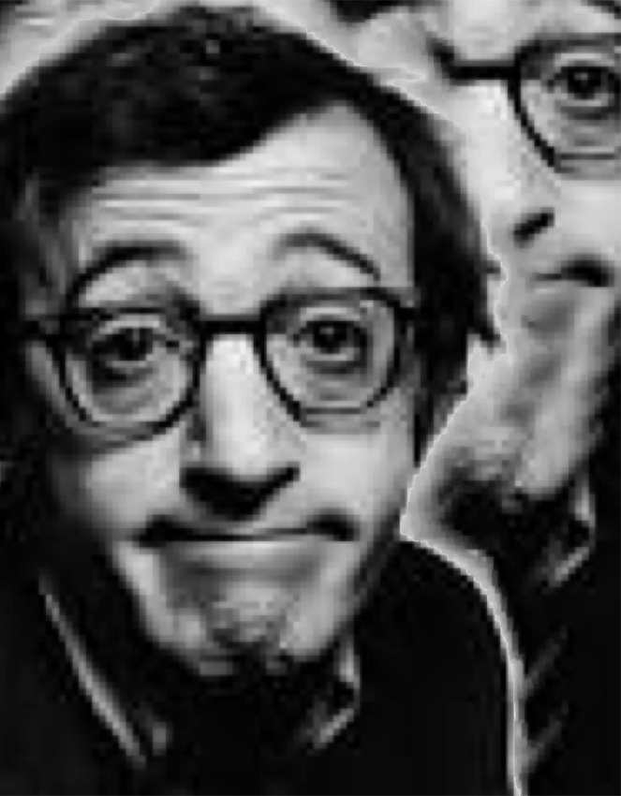
Woody Allen Robert Altman Michael Cimino Ridley Scott Brian De Palma Roman Polanski Martin Scorsese Steven Spielberg Francis Ford Coppola Milos Forman

Slide 11
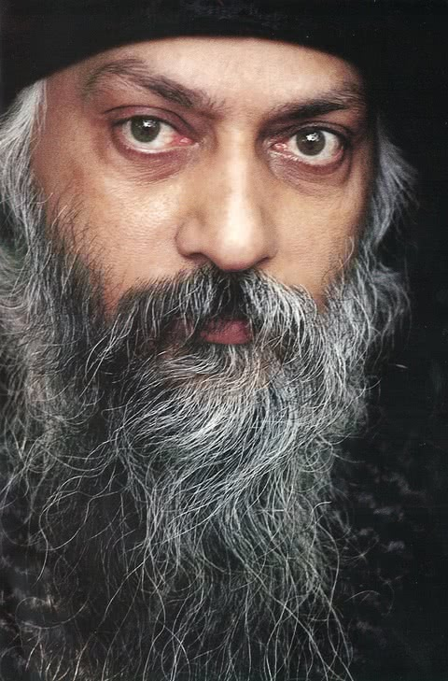
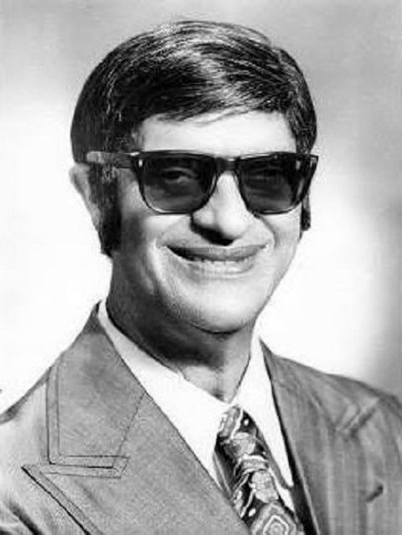
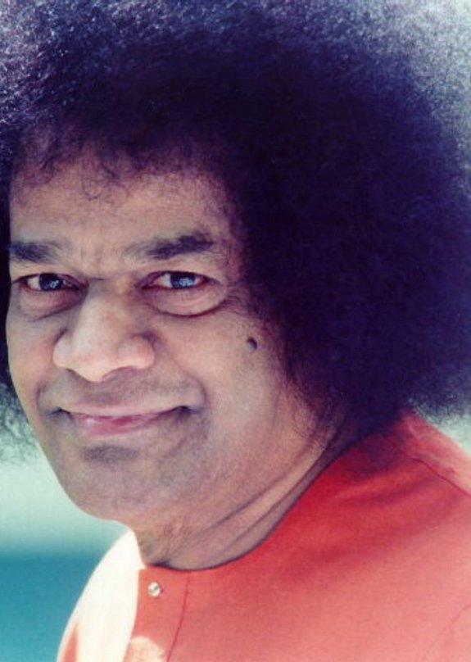
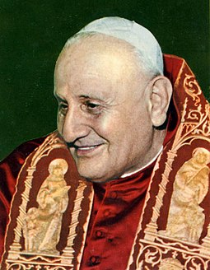
“
“
O outro não o preenche. Preenchimento é interno.
“
A questão mais aflitiva para o espírito no Além é a consciência do tempo perdido.
“
Verdade é aquilo que deve ser dito, Retidão é o que deve ser praticado, Paz é o que deve preencher a mente, Amor é o que deve se expandir dentro de nós e Não-violência é o que devemos ser plenamente.".
“
A vida não fornece soluções
pré-fabricadas.

Slide 12
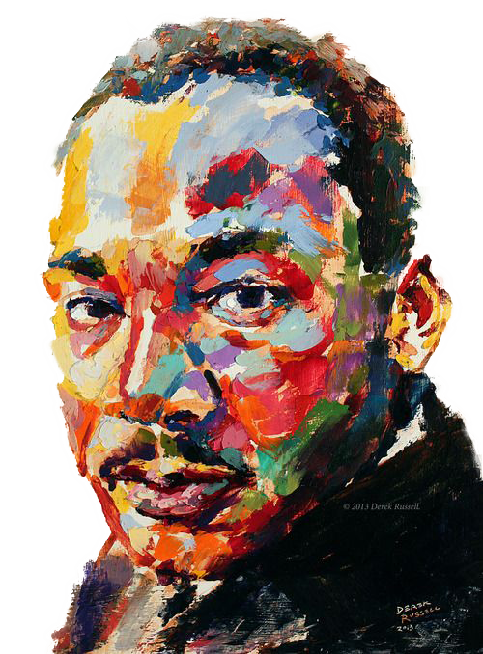
I HAVE A DREAM
MATER LUTHER KING
Nossas vidas começam a terminar no dia em que permanecemos em silêncio sobre as coisas que importam.
Notes:
União
Coexistência harmoniosa
Não violência

Slide 13

PODER – HEGEMONIA – IDEOLOGIA
GUERRA FRIA

Slide 14
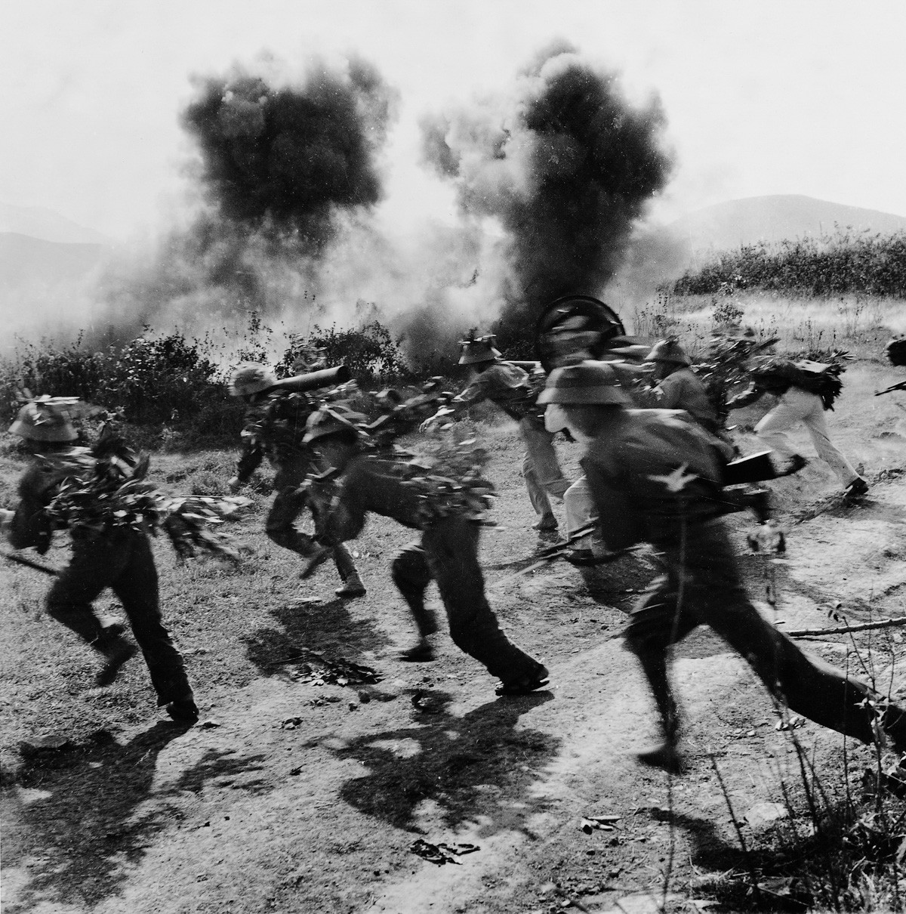
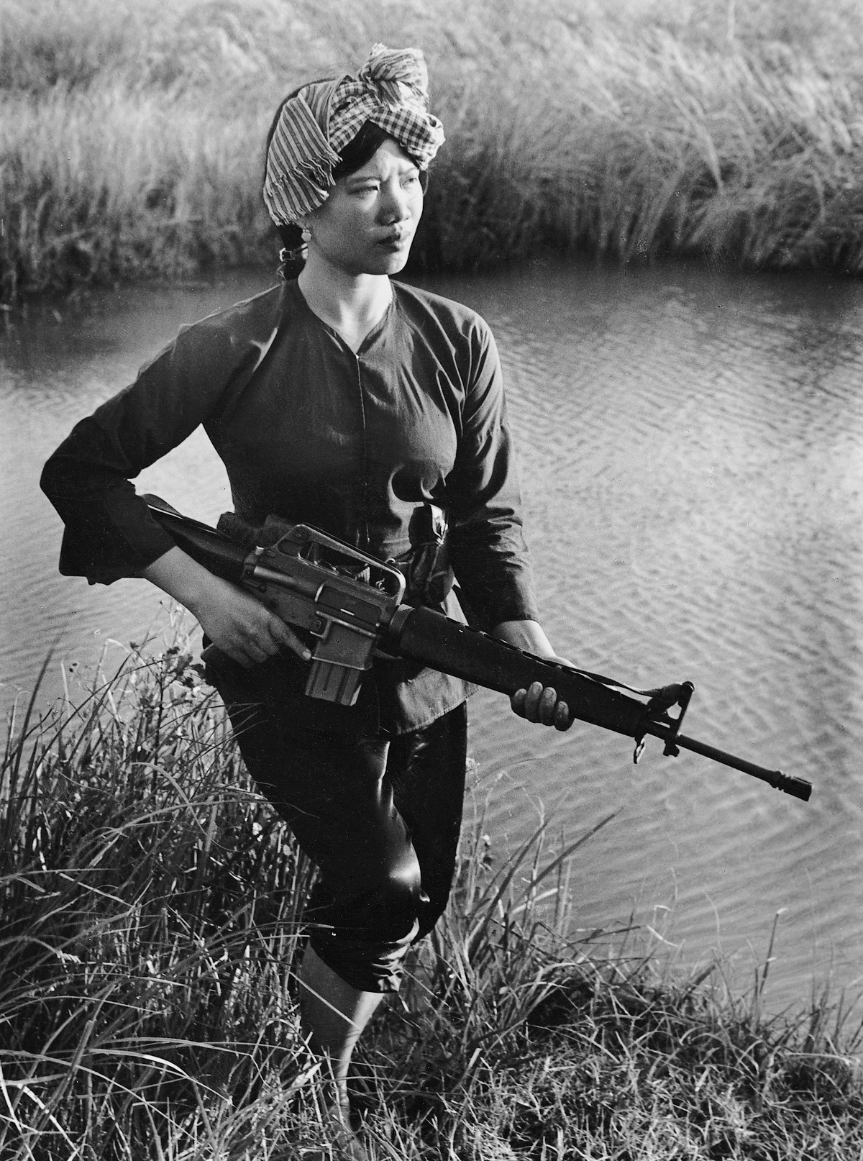
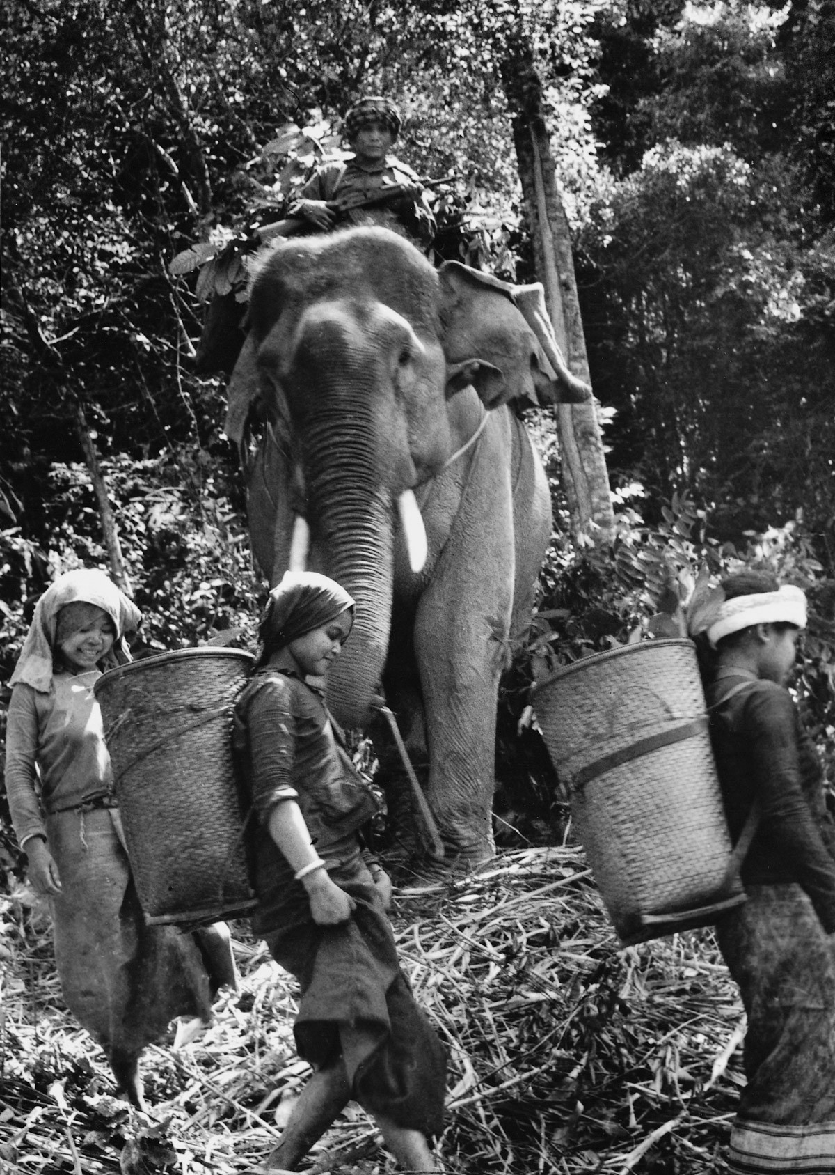
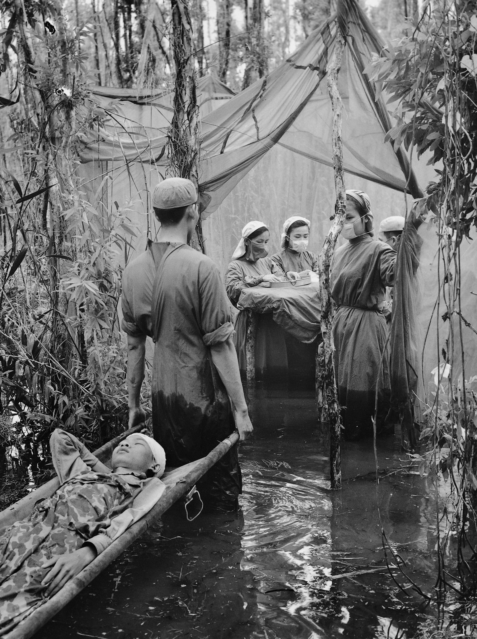
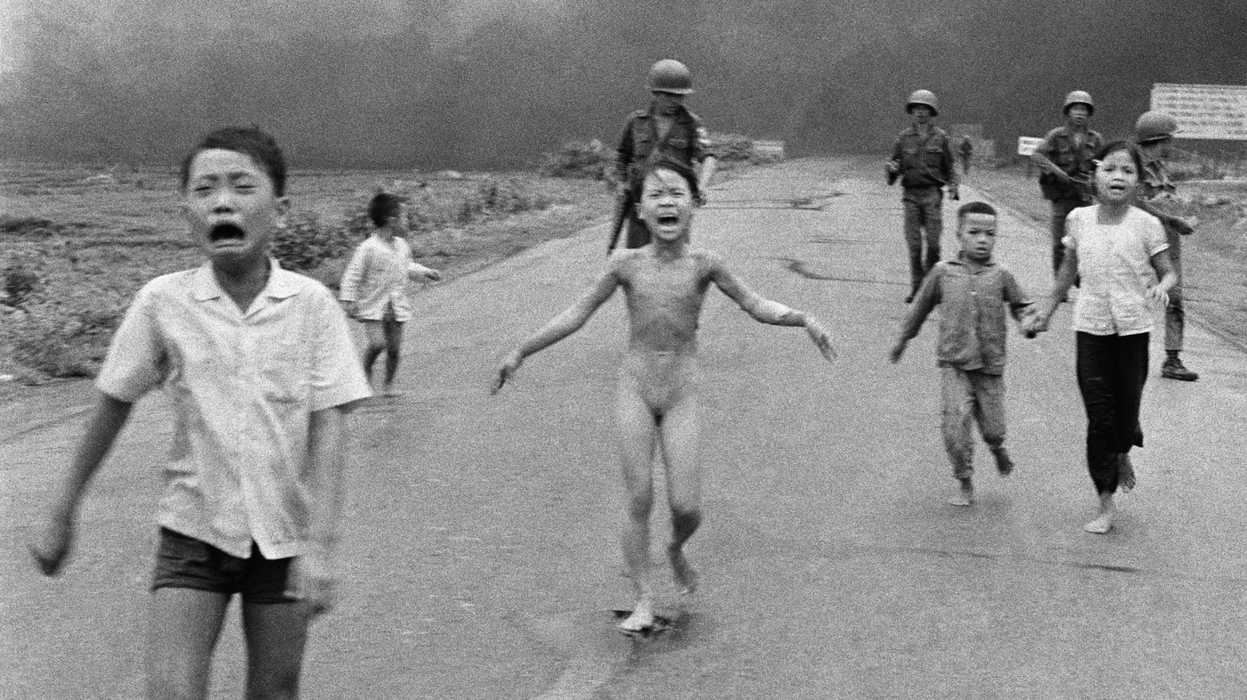
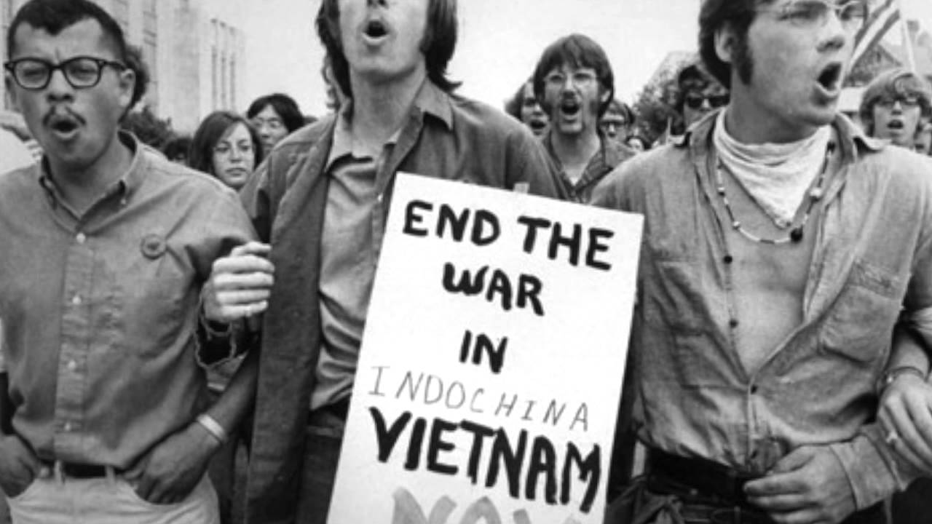
GUERRA DO VIETNÃ
SÍNDROME DO VIETNÃ
Notes:
Para os Estados Unidos, a Guerra do Vietnã resultou numa das maiores confrontações armadas em que o país já se viu envolvido, e a derrota provocou a "Síndrome do Vietnã" em seus cidadãos e sua sociedade, causando profundos reflexos na sua cultura, na indústria cinematográfica e grande mudança na sua política exterior, até a eleição de Ronald Reagan, em 1980.

Slide 15
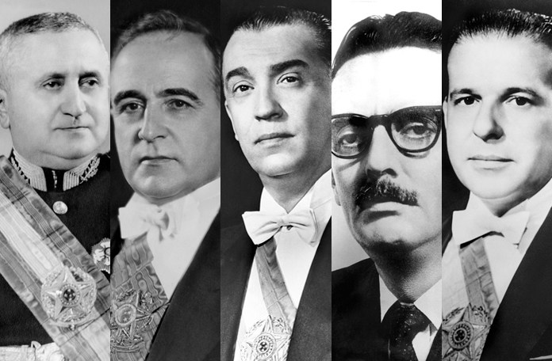
EFERVECÊNCIA POLÍTICA E CULTURAL
PERÍODO DEMOCRÁTICO

Slide 16
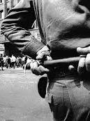
AUTORITARISMO REPRESSÃO VIOLÊNCIA
GOLPE MILITAR

Slide 17
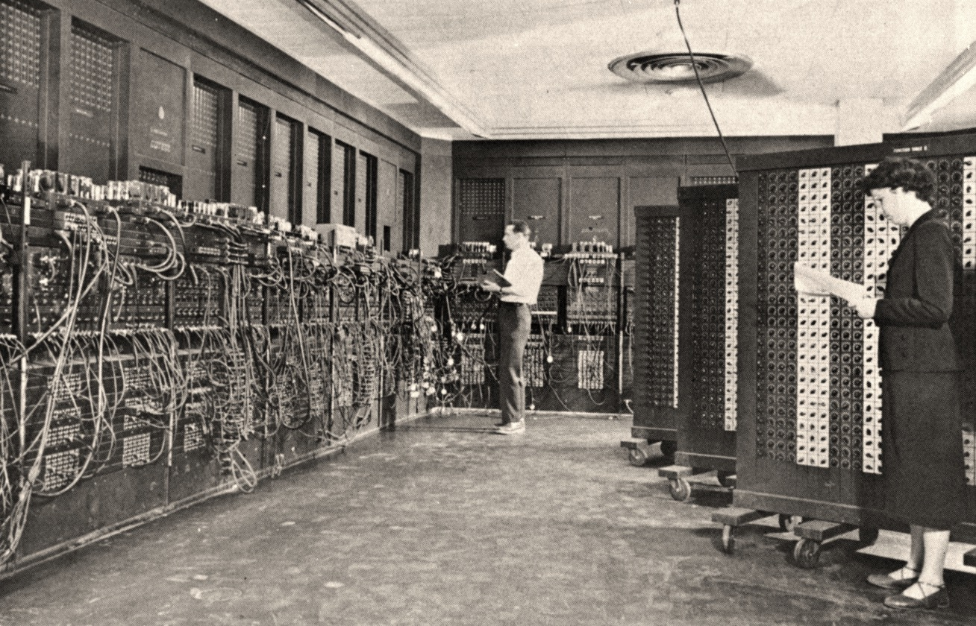
INOVAÇÃO
ENIAC
COMPUTAÇÃO DIGITAL
DIMENSÃO 25 x 5.5 M
Notes:
No ano de 1946, ocorreu uma revolução no mundo da computação com o lançamento do computador ENIAC (Electrical Numerical Integrator and Calculator), desenvolvido pelos cientistas norte-americanos John Eckert e John Mauchly. Esta máquina era em torno de mil vezes mais rápida que qualquer outra que existia na época.
A principal inovação nesta máquina é a computação digital, muito superior aos projetos mecânicos-analógicos desenvolvidos até então. Com o ENIAC, a maioria das operações era realizada sem a necessidade de movimentar peças de forma manual, mas sim pela entrada de dados no painel de controle. Cada operação podia ser acessada através de configurações-padrão de chaves e switches. As dimensões desta máquina são muito grandes, com aproximadamente 25 metros de comprimento por 5,50 metros de altura. O seu peso total era de 30 toneladas. Esse valor representa algo como um andar inteiro de um prédio.

Slide 18
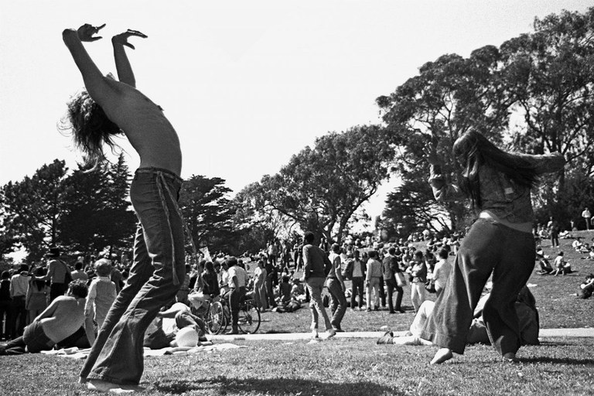
VERÃO DE AMOR
PAZ
CONTRACULTURA
EXPERIÊNCIA SOCIAL
Notes:
O Verão do Amor é considerado como tendo sido uma experiência social inovadora. A oposição à guerra foi um impulso para buscar valores e estilos de vida"alternativos". Uma nova era, na qual as pessoas "fariam amor, não guerra".

Slide 19
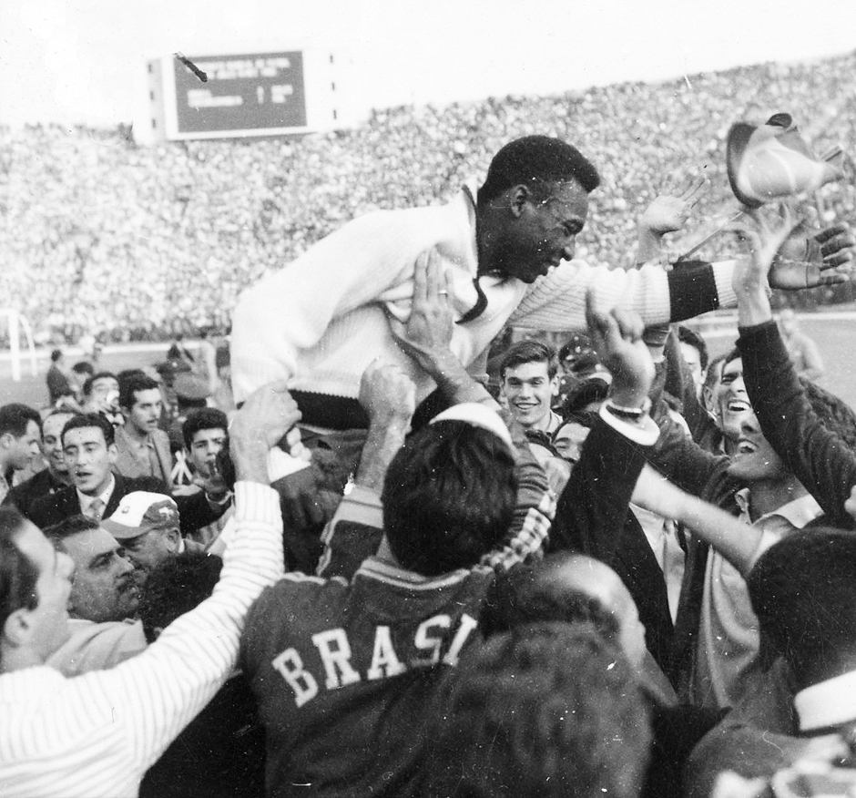
BICAMPEÃO

Slide 20
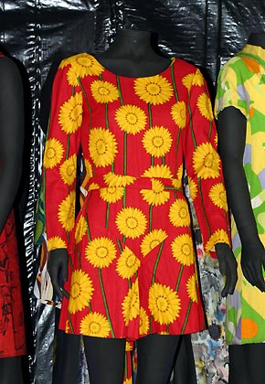
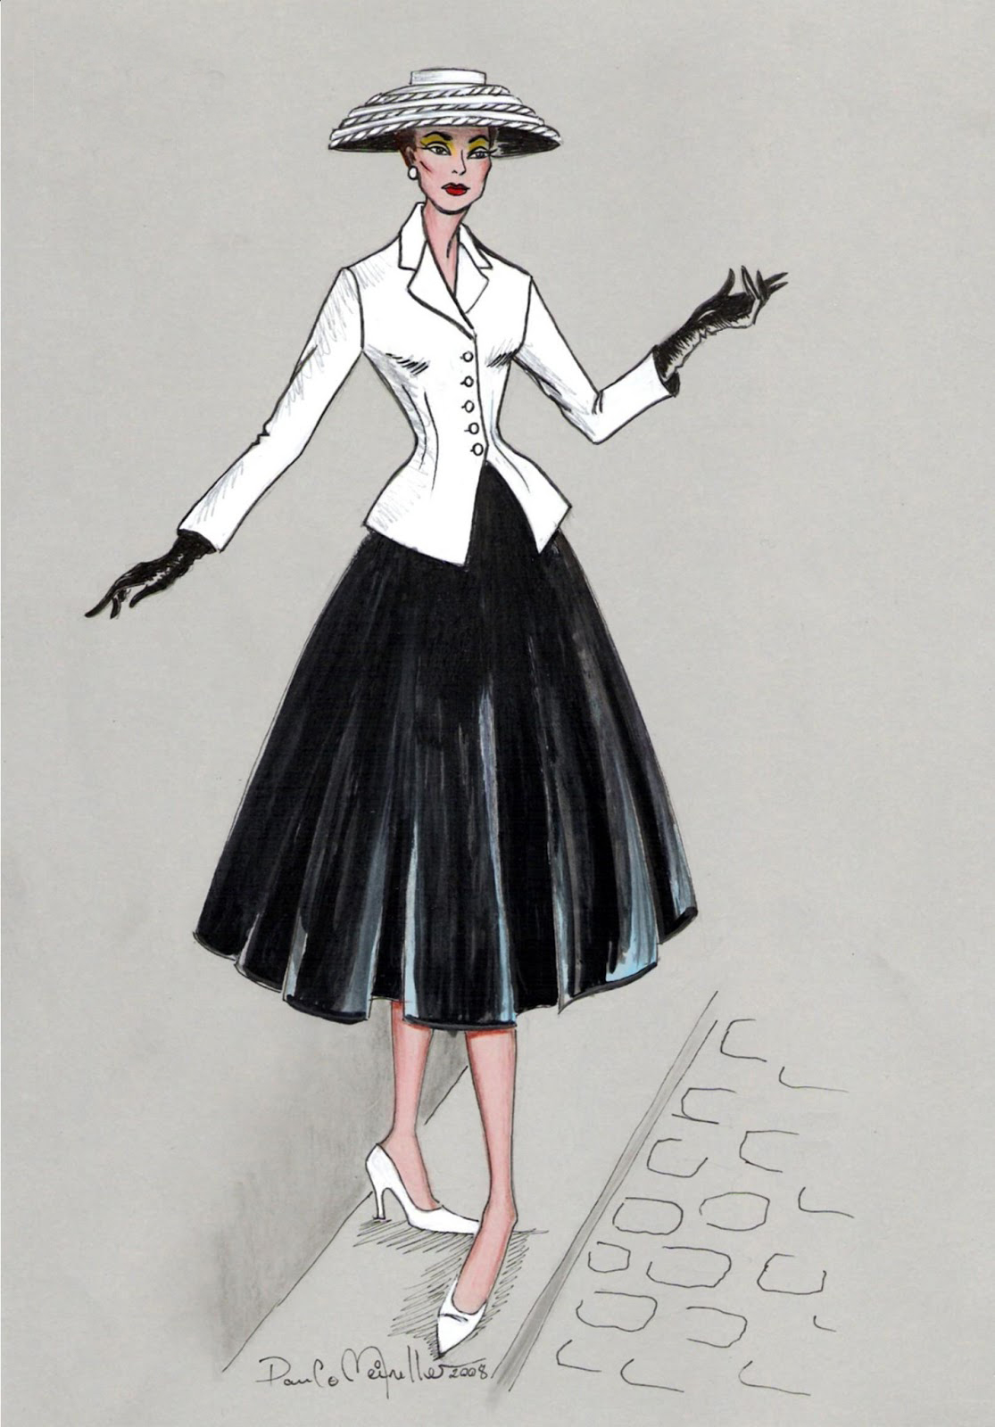
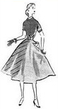
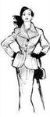
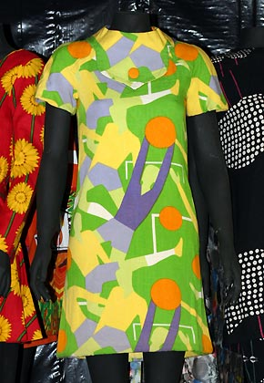
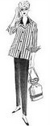
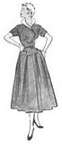
MODA

Slide 21

